Slide 1


Câu hỏi kiểm tra:
Câu hỏi: Em hãy phân biệc môi chất lạnh và chất tải lạnh?

Slide 2

TRƯỜNG CAO ĐẲNG KINH TẾ - KỸ THUẬT THÀNH PHỐ HỒ CHÍ MINH
--------o0o--------
TÊN BÀI GIẢNG
CHU TRÌNH MÁY NÉN HƠI 1 CẤP
Chu trình khô
THỜI GIAN: 45 PHÚT
KHOA : CÔNG NGHỆ KỸ THUẬT CƠ KHÍ
GVTH : PHAN VĂN HÒA

Slide 3
BÀI: Chu trình khô
1- Sơ đồ nguyên lý
2- Đồ thị
3- Chu trình lý thuyết
4- Tính toán chu trình

Slide 4
1- SƠ ĐỒ NGUYÊN LÝ

Slide 5
2- ĐỒ THỊ

Slide 6
3- Chu trình lý thuyết
Nguyên lý làm việc: Hơi sau thiết bị bay hơi là hơi bão hòa khô trạng thái (1), được máy nén hút về, nén đoạn nhiệt (s=const) lên thành hơi có nhiệt độ cao, áp suất cao trạng thái (2), sau đó đi vào thiết bị ngưng tụ, nhả nhiệt đẳng áp cho môi trường làm mát ngưng tụ thành lỏng cao áp trạng thái (3), sau đó đi qua thiết bị tiết lưu, giảm áp giảm nhiệt đạt trạng thái (4). Sau đó đi vào thiết bị bay hơi nhận nhiệt của đối tượng cần làm lạnh, sôi hóa hơi, hơi sau khi ra khỏi thiết bị bay hơi lại được máy nén hút về .Chu trình cứ thế tiếp diễn.

Slide 7
4- Tính toán chu trình
Công nén riêng : l = h₂ - h₁ (kJ/kg)
Phụ tải nhiệt TBNT: q_{k} = h₂ -h₃= l + q_{o}(kJ/kg)
Năng suất lạnh riêng: q_{o} = h₁- h₄ (kJ/kg)
Tỉ số nén : π =
Hệ số lạnh:

Slide 8
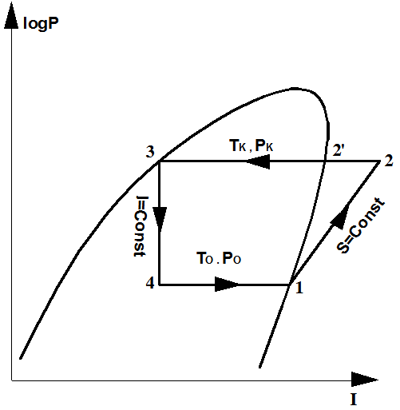
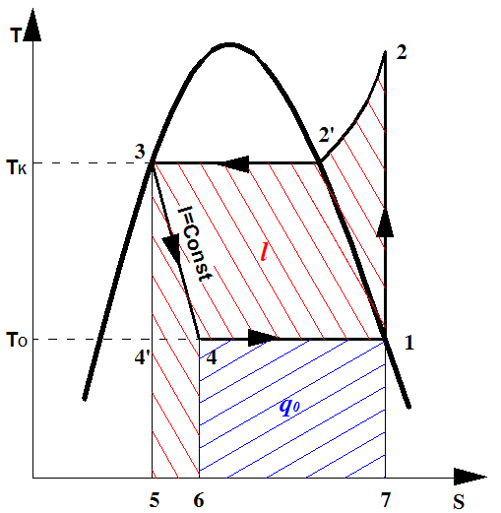
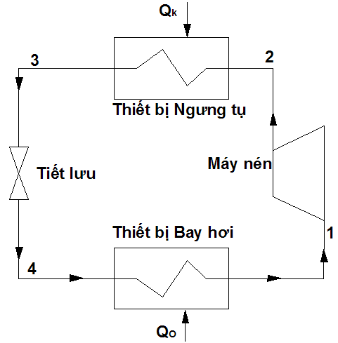
Học phần: Kỹ thuật lạnh CHƯƠNG II : CHU TRÌNH LẠNH
2013-2014 HK2
Bài 3 CHU TRÌNH MÁY LẠNH NÉN HƠI 1 CẤP
II. CHU TRÌNH KHÔ ( chủ yếu dùng cho môi chất NH₃ )
Năng suất lạnh của chu trình (diện tích 7-1-4-6): q_{o} = (I₁ – I_{4’})
Công nén riêng ( diện tích 1-2-2’-3-5-6-4-1) l = (I₂ – I₁)
Nhiệt thải ra của thiết bị ngưng tụ: q_{k} = (I₂ – I₃)
hay q_{k} = l + q₀
Hệ số lạnh của chu trình khô:

Slide 9
CHÂN THÀNH CẢM ƠN QUÝ THẦY CÔ VÀ CÁC BẠN ĐÃ LẮNG NGHE!

